Slide 1
Материалы к летней гуманитарной школе
МБОУ Лицей №130 2022

Slide 2
Что такое «родственность» языков: основы компаративистики
Помогаева Екатерина Андреевна Купцова Маргарита Вадимовна

Slide 3
Предпосылки возникновения: роль санскрита
Санскрит – древнеиндийский язык
Источник санскрита – “Веды” (около VI в. до н. э.).
Санскрит - один из древнейших письменных индоевропейских языков (наряду с латынью и древнегреческим);
Описание санскрита: грамматика Паˊнини (IV-III вв. до н. э.).

Slide 4
классицизм
Возникновение интереса к истории языков
романтизм
языки основаны на едином основании - логике
неизменность
философия рационализма
непостоянство явлений
изменяющая природа человек
интерес к генезису языков
развитие и взаимодействие языков

Slide 5
Развитие сравнительно-исторического языкознания (1)
1786-89 гг Петр Симонович Паллас «Сравнительный словарь всех языков и наречий»
Словарь содержал 285 словарных статей с материалами из 164 азиатских языков, 55 европейских, 33 африканских и 23 американских (индейских).
1808 г Фридрих Шлегель «О языке и мудрости индусов»
Вводит термин «индогерманские языки». Заслуга Шлегеля: родство не только лексики, но и грамматического строя индогерманских языков
1811 г Санкт-Петербург Анонимный трактат «О сходстве санскритского с русским»
Приводится 178 соответствий санскрита со славянским, греческим, латинским и германскими языками.

Slide 6
Развитие сравнительно-исторического языкознания (2)
ОСНОВОПОЛОЖНИКИ:
Расмус Раск, 1787-1832 (Дания) связь языка с историей народа, основные принципы СИЯ, метод концентрических кругов
Франц Бопп, 1791-1867 (Германия) праиндоевропейский корень, агглютинация, морфема
Якоб Гримм, 1785-1863 (Германия) Немецкая Грамматика – первое СИ описание германских языков фольклористика – диалектология
Александр Христофорович Востоков (Россия) СИ метод – к славянским языкам

Slide 7
Основные принципы СИЯ
Языковое родство
Праязык
Лексические соответствия*
Грамматические соответствия
Словообразовательные* соответствия
Фонетические соответствия
Семантические соответствия
Метод расширяющихся кругов
Знание древних текстов и современных диалектов
Значение заимствований

Slide 8
Лексические соответствия
наиболее древние слова,которые исторически могли восходить к эпохе праязыка:
термины родства
названия частей тела (соматизмы)
названия некоторых растений, животных, элементов ландшафта и окружающей природы
названия некоторых примитивных орудий
числительные (до 10)
древнейшие местоимения (мы, ты, вы и под.)
древнейшие глаголы (быть, есть, дать и нек. др.)
Русск. | Литовский | Латинский | Греческий | Санскрит
Ночь | naktis | noctis | nyktos | naktis
Овца | avis | Ovis | Ovis | avis
Два | du | Duo | Dyo | duvau

Slide 9
Словообразовательные соответствия
IM – PRESS – ION = в – печат(л) – (е) – ние
OVER – (W)HELM – ING = о – шелом(л) – (я) – ющ – ий

Slide 10
Ностратическая макросемья
Западно-ностратические языки
Индоевропейские языки
Афразийские языки
Картвельские языки
Восточно-ностратические языки
Алтайские языки
Дравидийские языки
Уральские языки
Эскимосско-алеутские языки

Slide 11
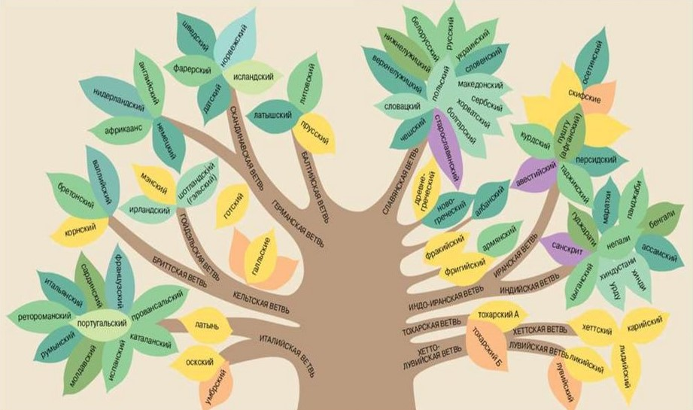
Индоевропейские языки

Slide 12
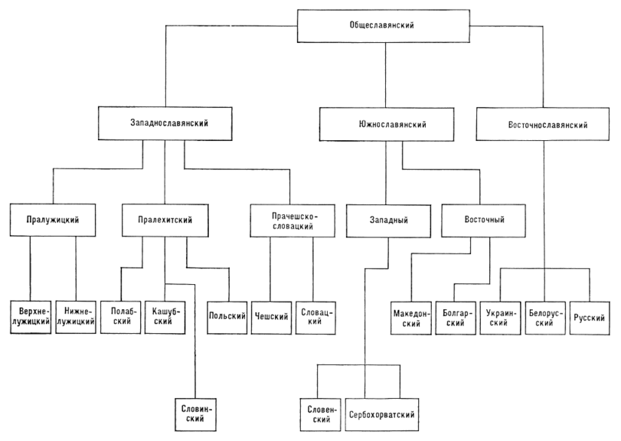
Славянская группа

Slide 13
Сопоставьте русские и французские пословицы
FR | RUS
1 À la guerre comme à la guerre. | A. Точность – вежливость королей.
2 Le temps c’est de l’argent. | B. Насильно мил не будешь.
3 Pour être belle il faut souffrir. | C. Деньги не пахнут.
4 C’est la vie. | D. Слово — серебро, молчание – золото.
5 La répétition est la mère de la science. | E. Красота требует жертв.
6 Tout est bien que finit bien. | F. На войне, как на войне.
7 La parole est d’argent, le silence est d’or. | G. Такова жизнь.
8 L’exactitude est la politesse des rois. | H. Не в деньгах счастье.
9 L’argent n’a pas d’odeur. | I. Повторенье — мать ученья.
10 L’amour ne se commande pas. | J. Все хорошо, что хорошо кончается.
1-f
2-h
3-e
4-g
5-I
6-j
7-d
8-a
9-c 10-b

Slide 14
Определите недостающее слово (1)
*праформа | греческий | гэльский | немецкий | русский
*déḱm̥ | δέκα (deka) | decam | zēhen>zehn
Десять

Slide 15
Определите недостающее слово (2)
*праформа | греческий | латынь | персидский | английский
*bʰréhtēr | φράτηρ (phrātēr) | frāter | brātar>barādar
Брат

Slide 16
Определите недостающее слово (3)
*праформа | немецкий | польский | украинский | русский
*heǵʰi | igil > Igel | jeż | їжак
Ежик

Slide 17
Определите недостающее слово (4)
*праформа | греческий | латынь | др.-норвежский | английский
*dór-u-/ *derw-ós) | δόρυ (doru)> > δρῦς (drus)> > δένδρον(dendron) | durus | tré
Дерево

Slide 18
Определите недостающее слово (5)
*праформа | греческий | латынь | английский | русский
*déiw-o | Θεός (theos) > > Ζεύς (Zeus) | deus | tiw > tuesday
ВТОРНИК
Второй день

Slide 19
Определите недостающее слово (6)
*праформа | греческий | латынь | русский | английский
*lewk-louk-o | λευκός (leukos) | lux | луч
LIGHT

Slide 20
Определите недостающее слово (7)
*праформа | санскрит | латышский | др.-норвежский | русский
*hebl-o | abala | ābols | eple
Яблоко

Slide 21
Определите недостающее слово (8)
*праформа | латынь | польский | валлийский | английский
*bʰardʰ-eh | barba | broda | barf
Beard

Slide 22
Определите недостающее слово (9)
*праформа | польский | др.-норвежский | английский | русский
*gʷén-eh | żona | kona | cwēn > queen
Королева

Slide 23
Определите недостающее слово (10)
*праформа | латынь | санскрит | др.-норвежский | русский
*leubʰ | libido | lubhyati | ljúfr
Любовь

